Slide 1

BÀI 7:ĂN UỐNG ĐẦY ĐỦ

Slide 2
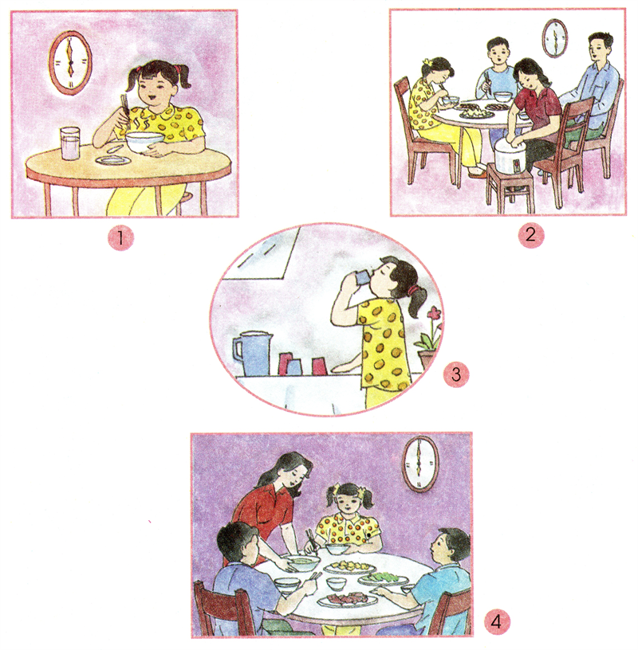
Hoạt động 1: Các bữa ăn và thức ăn hằng ngày
Bạn Hoa đang làm gì?
Hoa ăn thức ăn gì?

Slide 3
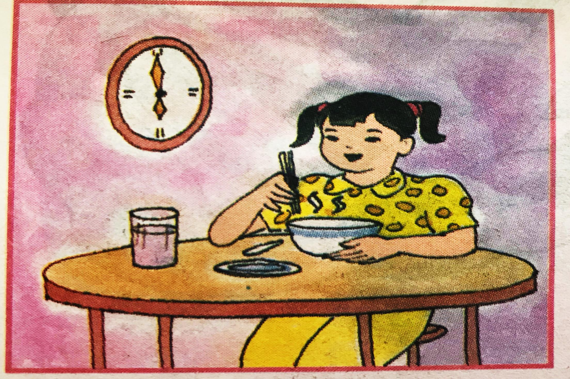
1
Bạn Hoa đang làm gì?
Hoa ăn thức ăn gì?
Ăn sáng

Slide 4
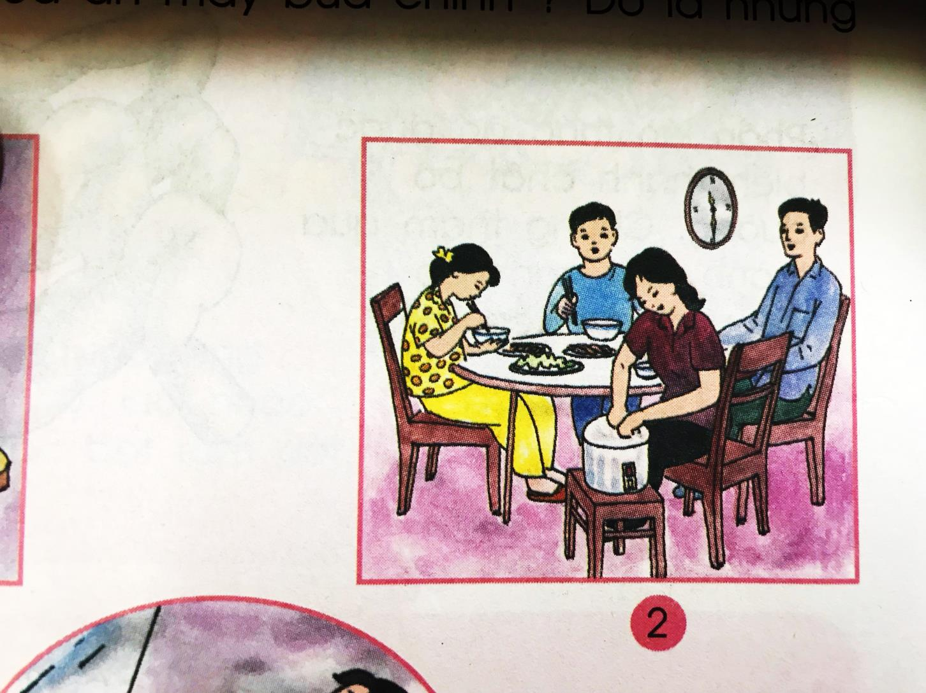
2
Bạn Hoa đang làm gì?
Hoa ăn thức ăn gì?
Ăn trưa

Slide 5
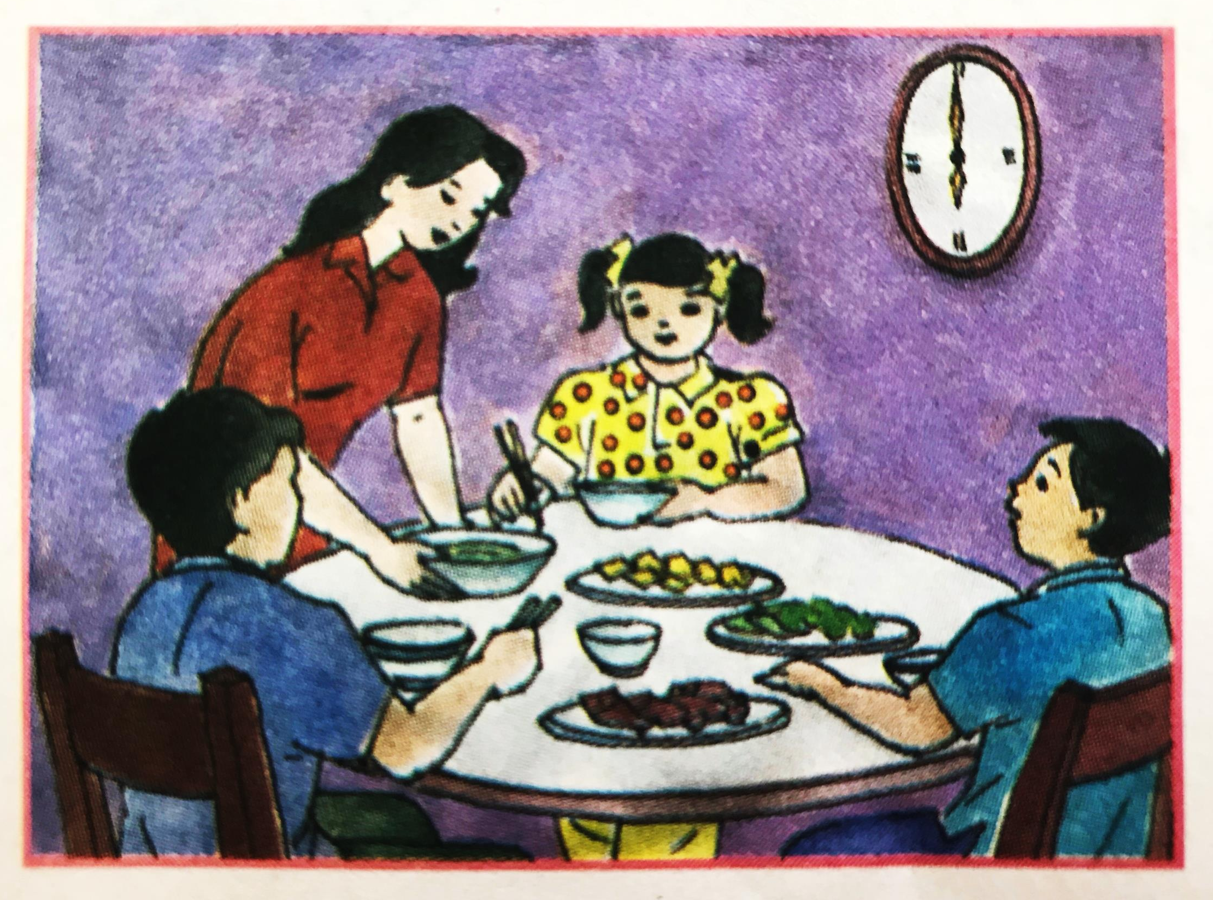
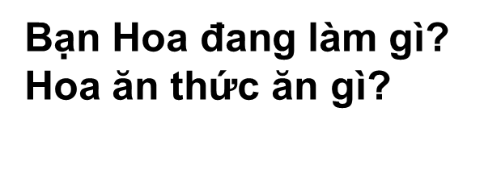
4
Ăn tối

Slide 6
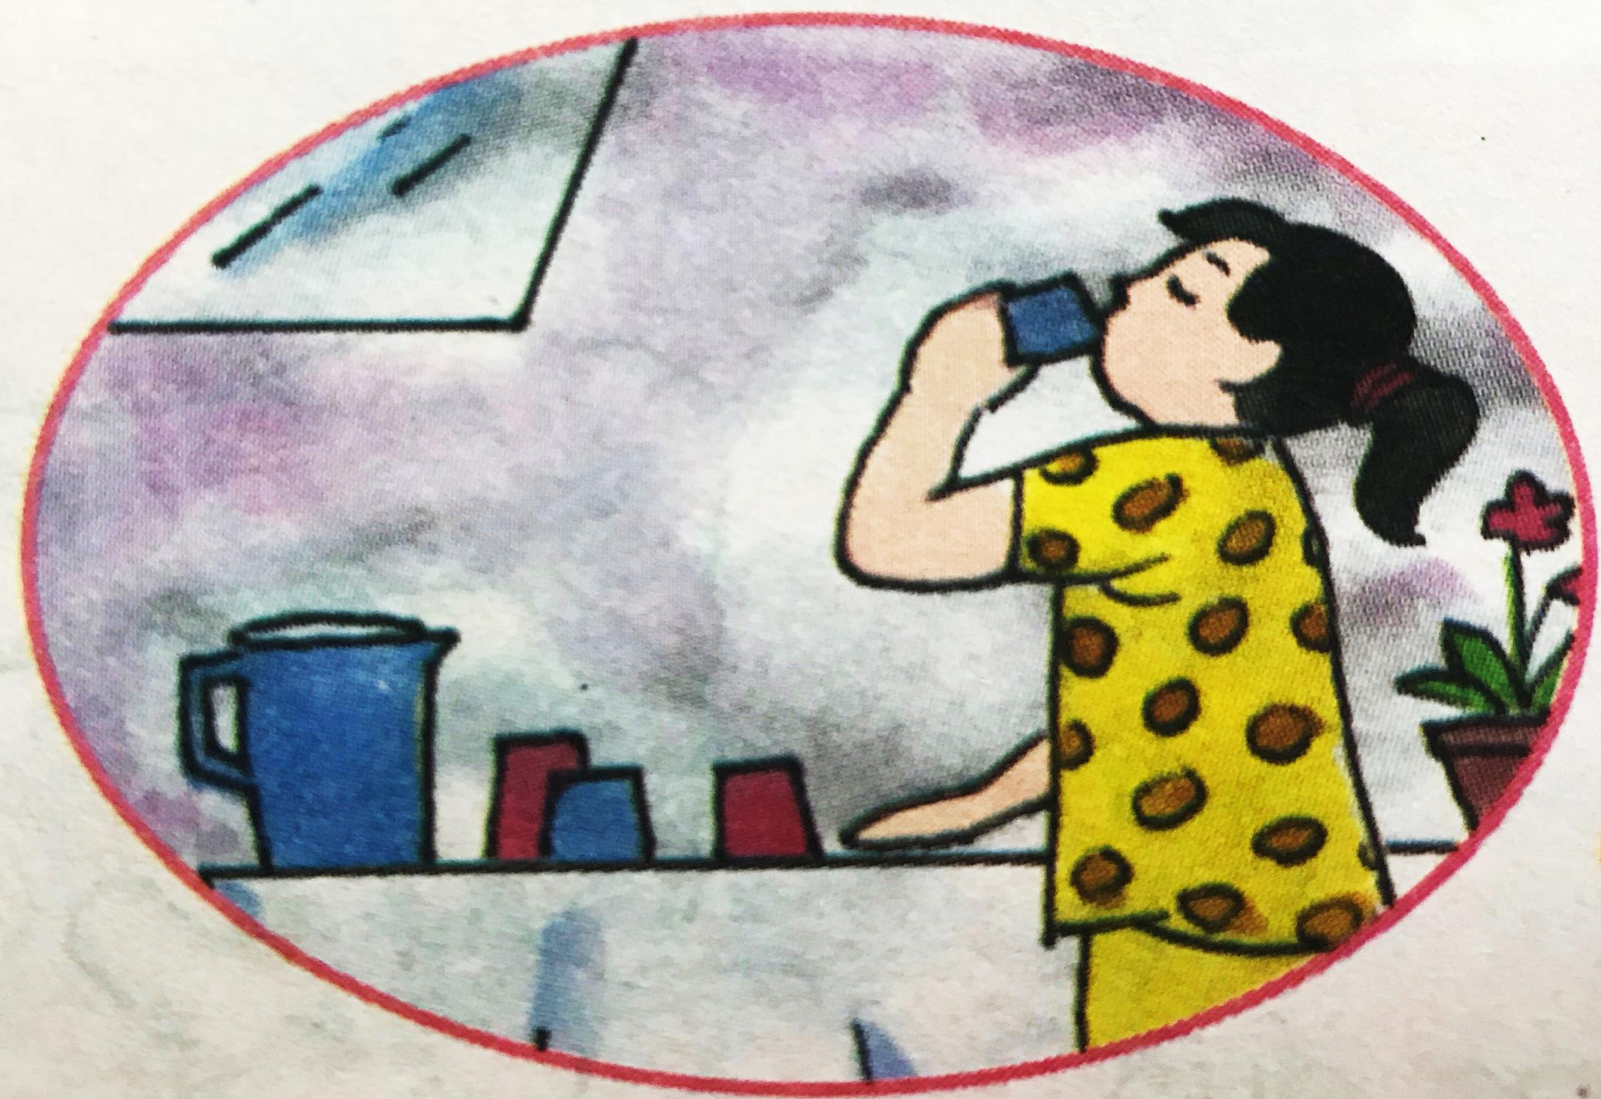
3
Uống nước

Slide 7

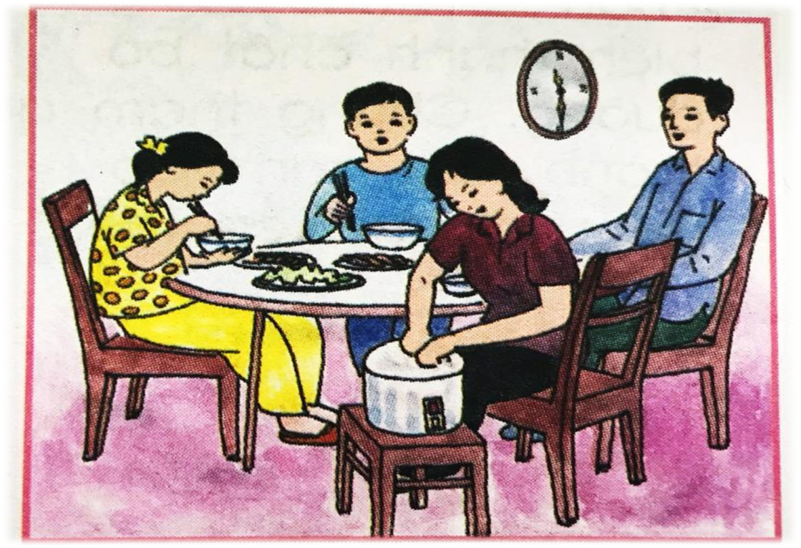


1
2
Ăn sáng
Ăn trưa
3
4
Uống nước
Ăn tối

Slide 8

KẾT LUẬN
Ăn đủ 3 bữa, đủ no
Ăn cơm, canh, thịt, cá, trứng, sữa, rau…
Uống đủ nước và ăn thêm hoa quả

Slide 9

Hoạt động 2: Liên hệ bản thân
THẢO LUẬN NHÓM
(2 phút)
Bạn ăn mấy bữa một ngày?
Bạn ăn những gì?
Bạn có uống đủ nước và ăn thêm hoa quả không?
Trong một ngày, tớ ăn…

Slide 10
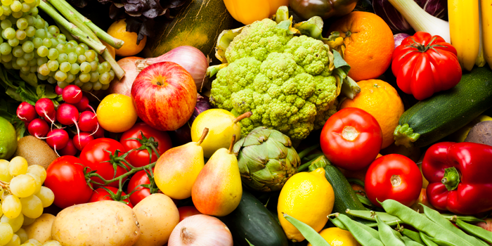
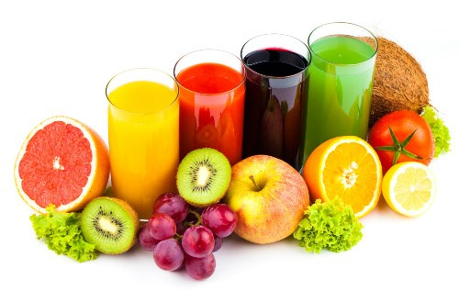
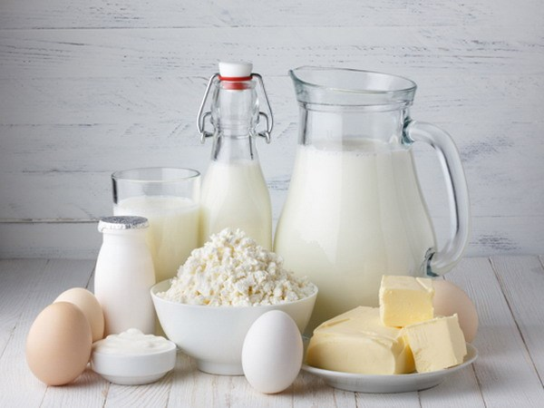
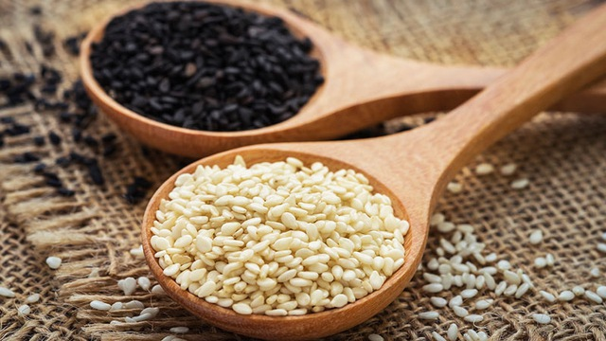
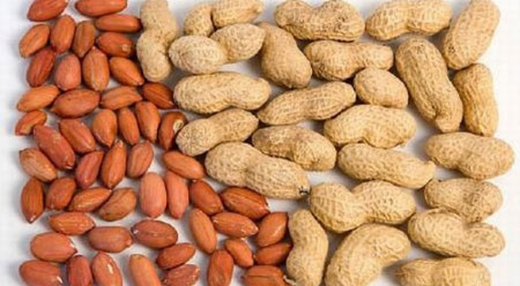
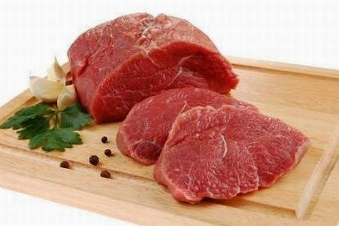
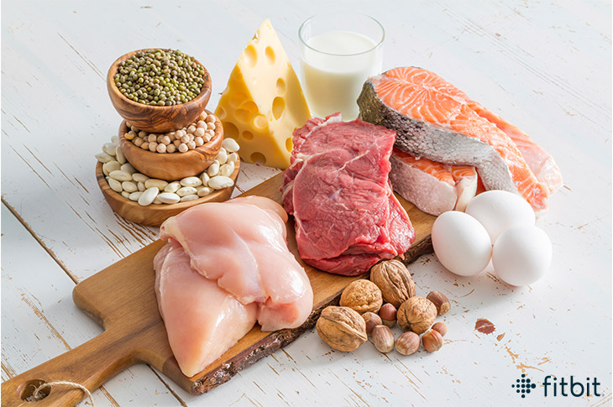
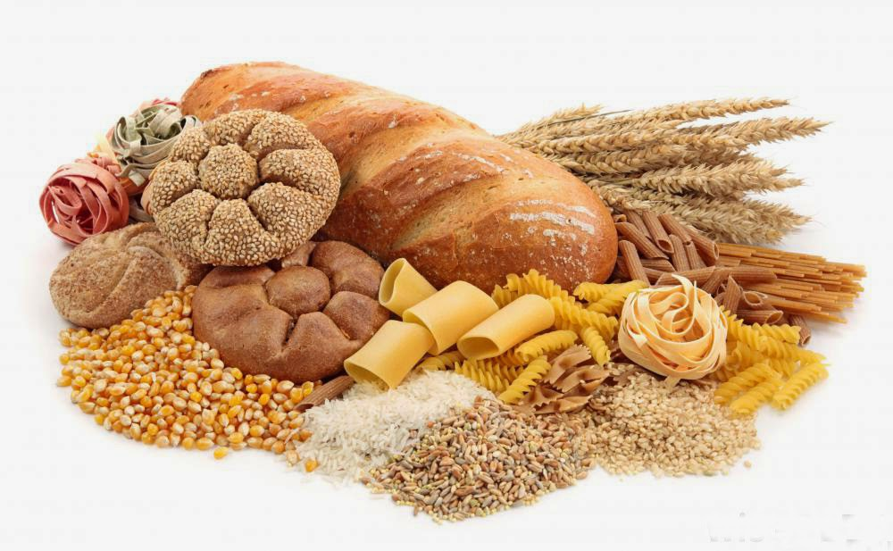
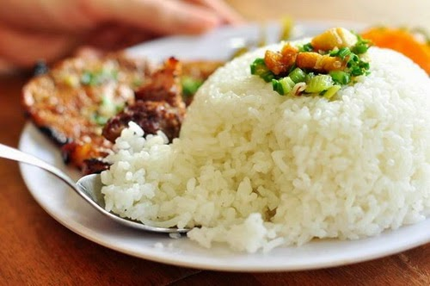
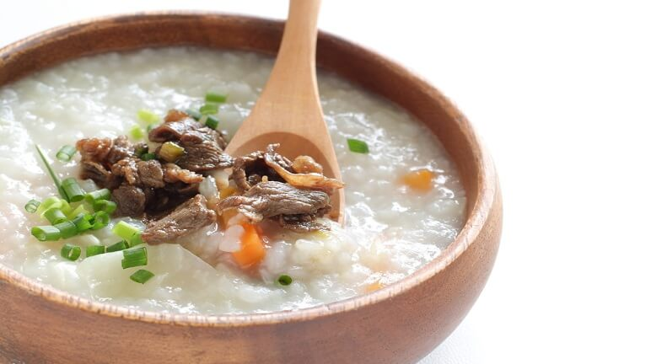
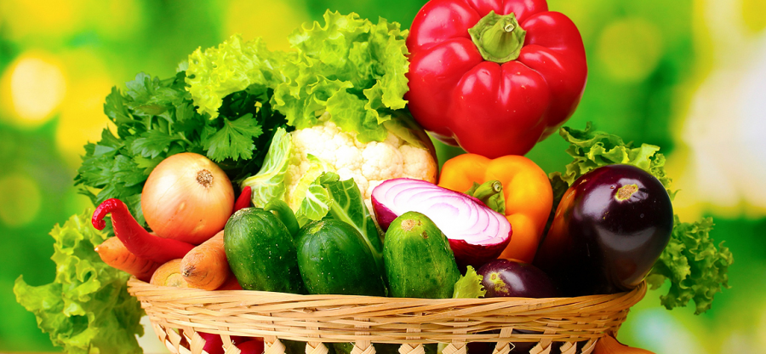
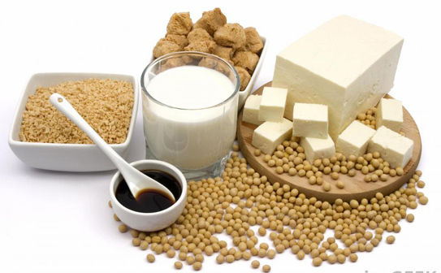
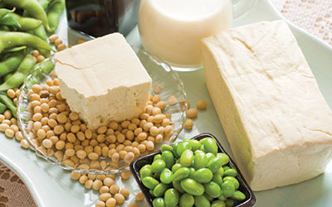
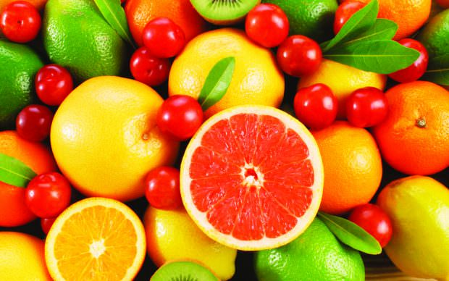
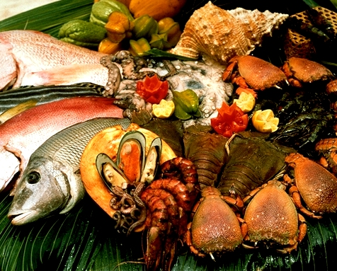
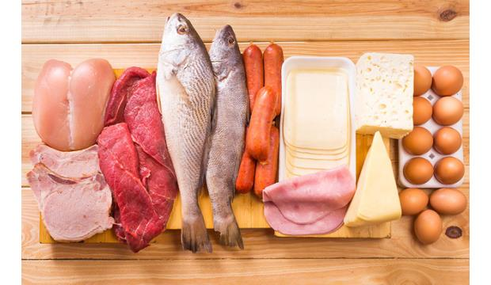

Slide 11
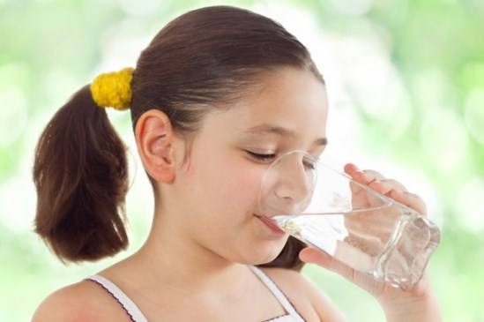
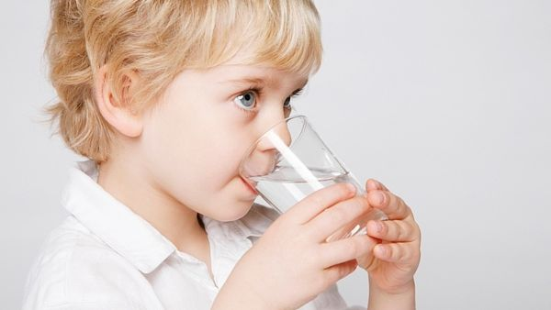
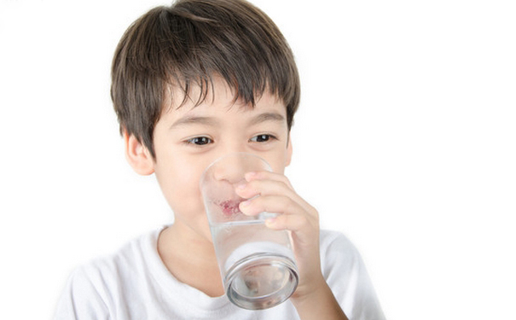

Slide 12
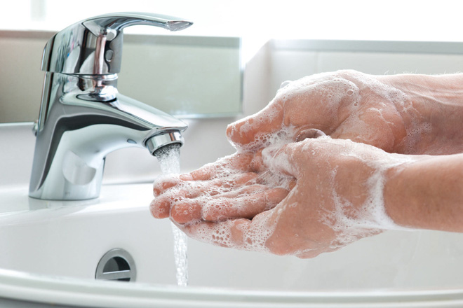
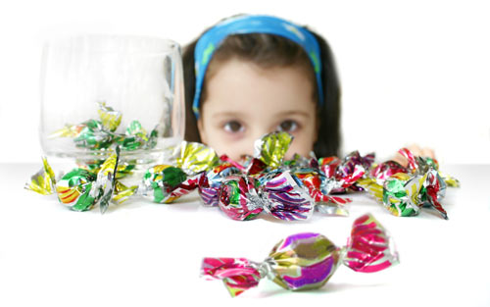
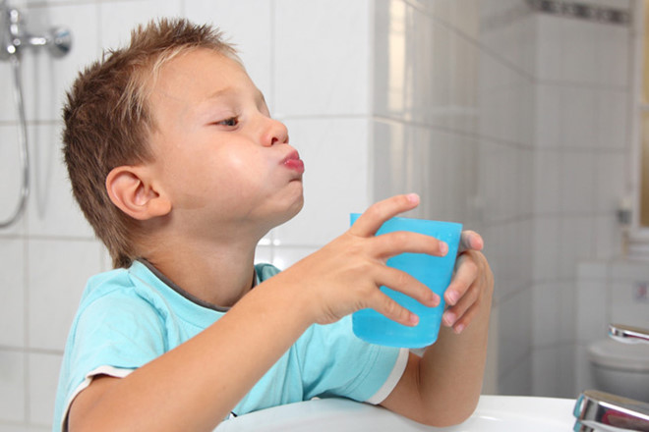
✓
✗
✓

Slide 13
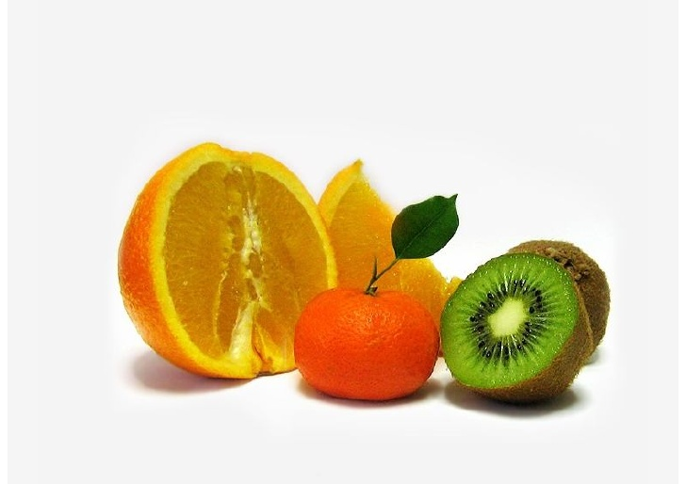
Hoạt động 3: Ích lợi của việc ăn uống đầy đủ
Thức ăn được biến thành chất bổ để làm gì?

Slide 14
Ăn uống đủ chất giúp cơ thể:
Thường xuyên bị đói khát, cơ thể sẽ:
cao lớn
gầy yếu
cơ săn chắc
thông minh
học tập kém
làm việc kém
mệt mỏi
khỏe mạnh

Slide 15
